Slide 1


It’s Your Life
with

Slide 2
Route

Slide 3


Slide 4
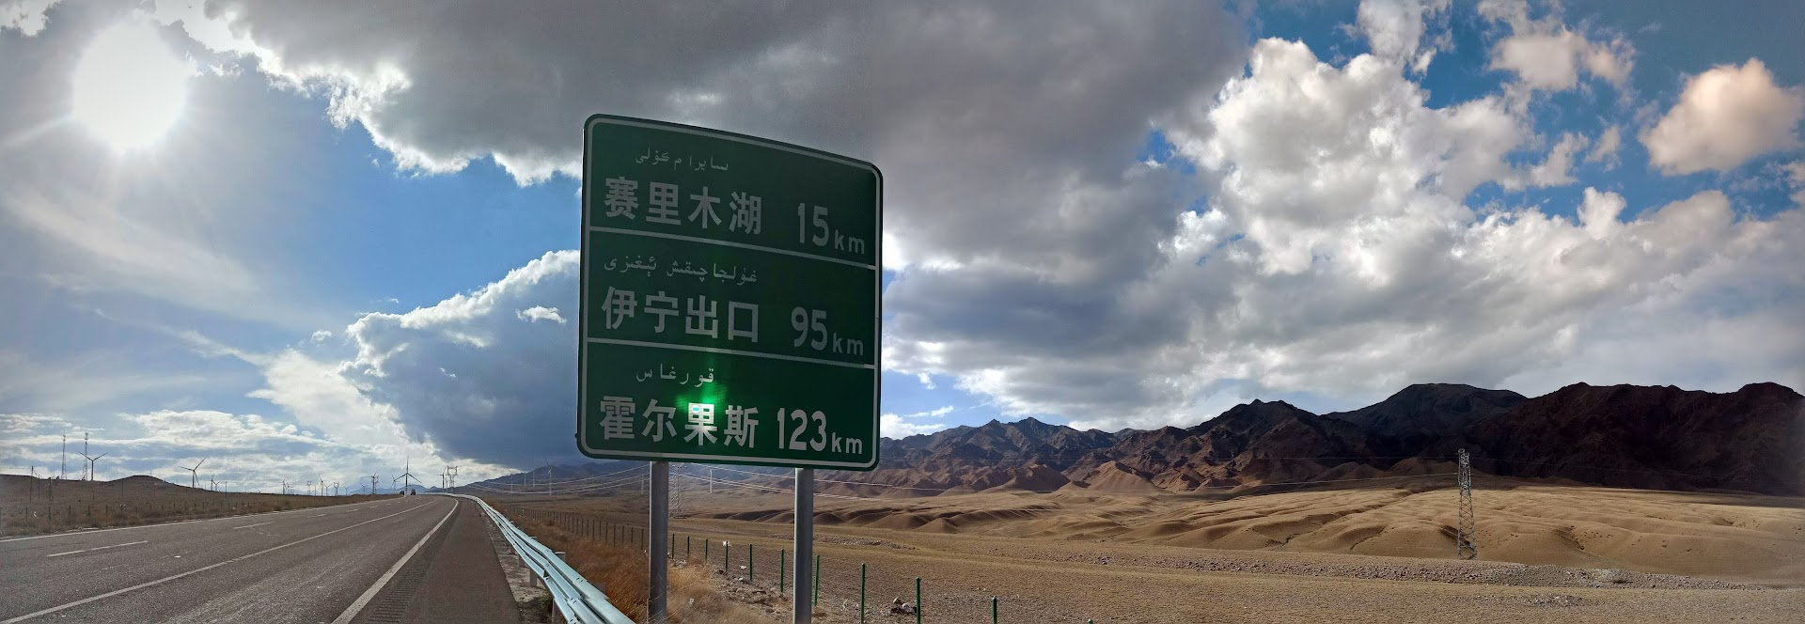

Slide 5

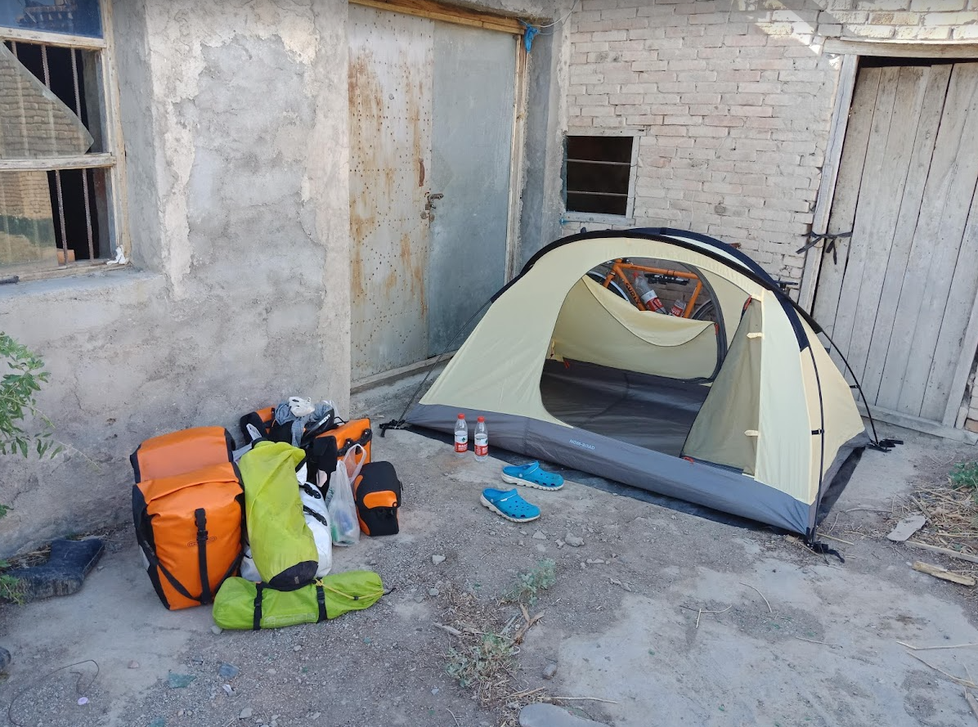

Slide 6
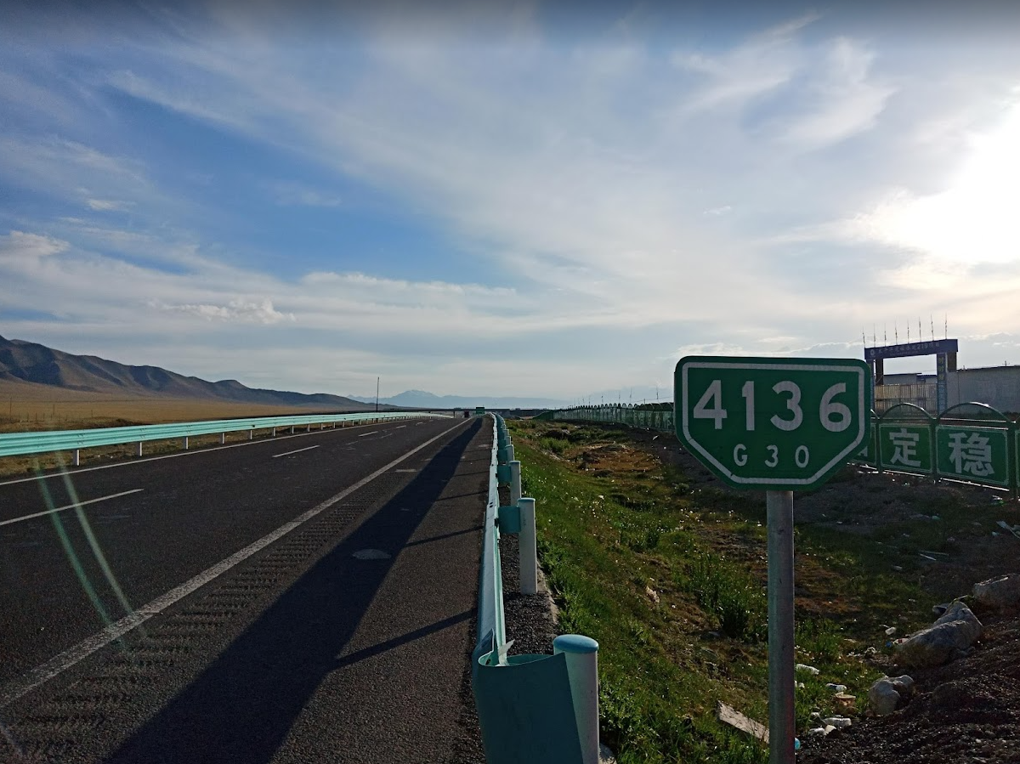

Slide 7


Slide 8
웹 서비스에
요청 보내기

Slide 9
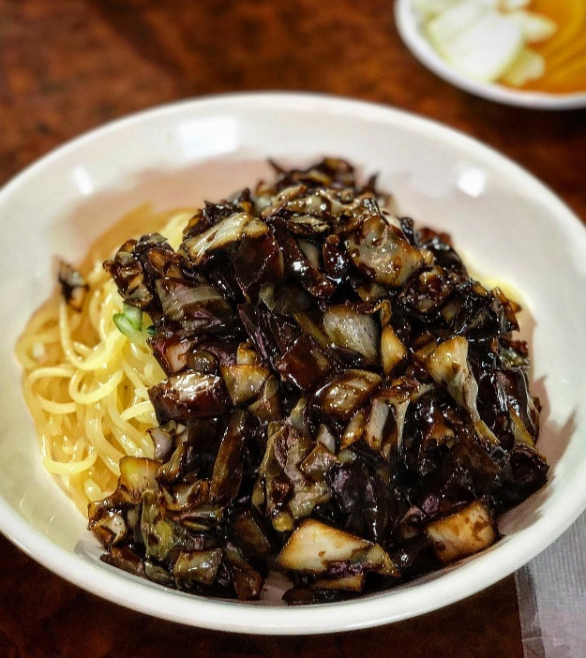

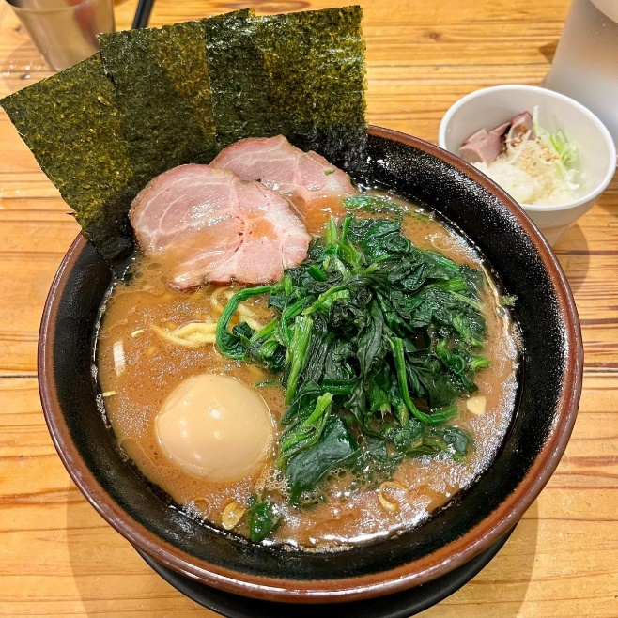



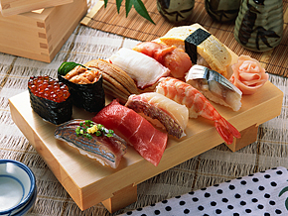

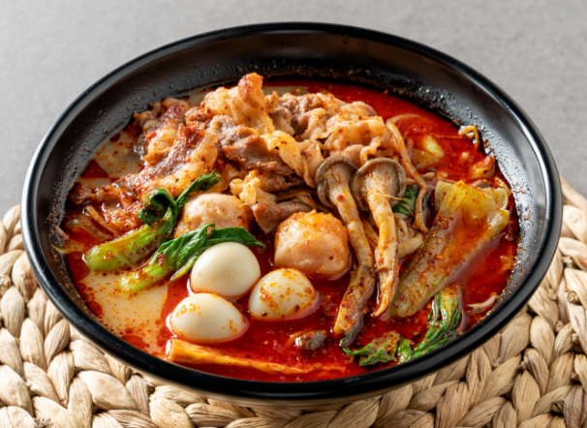
검색
메일
뉴스
블로그
쇼핑
페이
주식

Slide 10

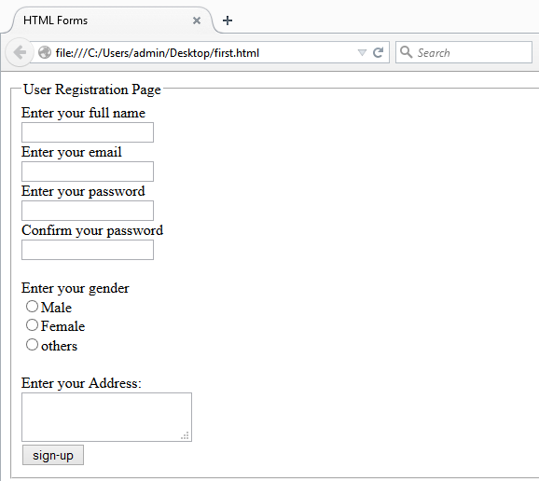


Slide 11


초행길
어디로 가야하오!?!?

Slide 12

주소 : http://localhost:5173
server
http://localhost:5173

Slide 13


주소 : http://localhost:5173
server
http://localhost:5173

Slide 14
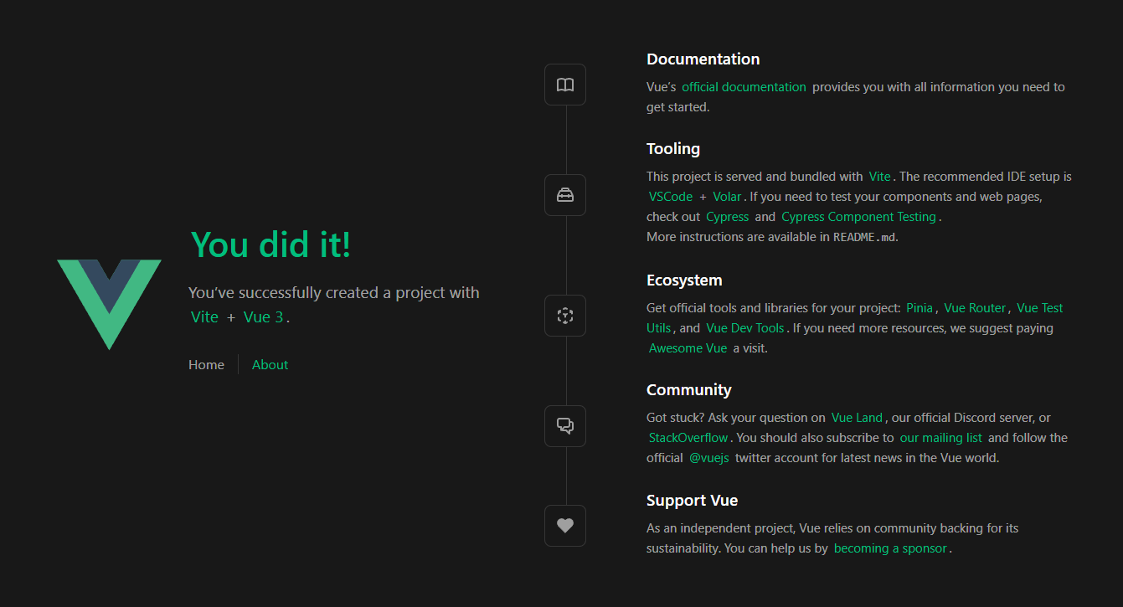


주소 : http://localhost:5173
VUE server
http://localhost:5173/
http://localhost:5173/
App

Slide 15

주소 : http://localhost:5173
회원 가입을 하려는 요청
VUE server
App
그냥 페이지를 보려는 요청
파일 다운 로드를 위한 요청

Slide 16
Router

Slide 17
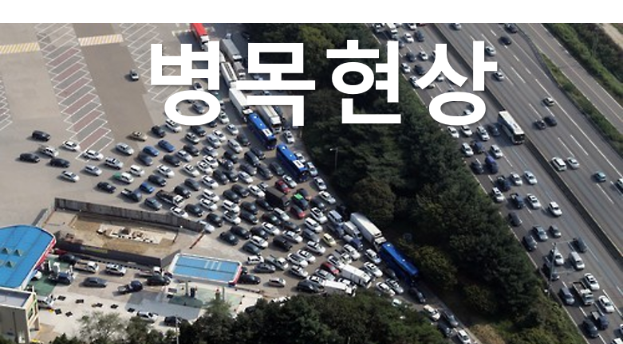
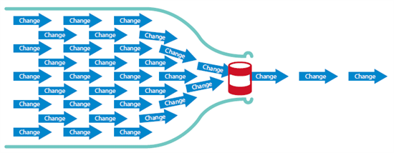
주소별로 업무를 나누자! 라우팅!
결국 웹 서비스는 클라이언트의 요청을 주소로 받게 됩니다!
그런데 모든 요청을 하나의 주소에서 받으면 구분이 어렵겠죠?

Slide 18
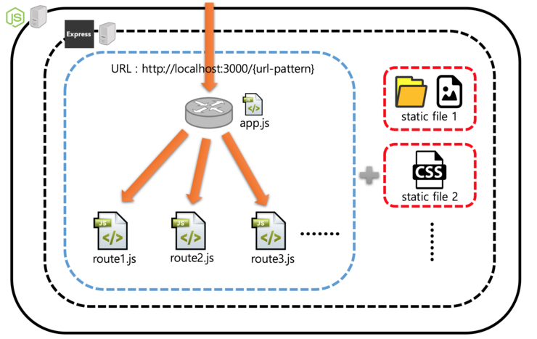

주소별로 업무를 나누자! 라우팅!
클라언트의 각기 다른 주소 요청에 따라 일을 나누어 주는 것이 라우팅!
병목 현상은 해결! 코드 유지 보수는 편해짐

Slide 19
Vue 에서 Router 활용하기
Vue 에서는 컴포넌트별(DOM) 라우팅이 가능합니다!
동적 컴포넌트 등으로 처리가 가능하지만 서비스의 경우 주소에 따른 구분을 해줘야만 서비스별 구분이 가능하므로 라우팅 기능을 활용이 필요 합니다!
그리고 해당 모듈을 쓰면 페이지 깜박임 없이 부드러운 브라우징 가능하며 SPA(Single Page Application)의 구현이 가능해 집니다!

Slide 20
일반적인 개념의 프론트 페이지는
주소 요청에 따라 html 파일이 바뀝니다!
일반 서버 라우터
/
/board
http://서버.com/
index.html
http://서버.com/
board.html

Slide 21

Vue 라우터
VUE 는 주소 요청에 따라
각기 다른 컴포넌트를 연결 합니다
/
/board
Home.vue
컴포넌트
Board.vue
컴포넌트
http://localhost:5173

Slide 22
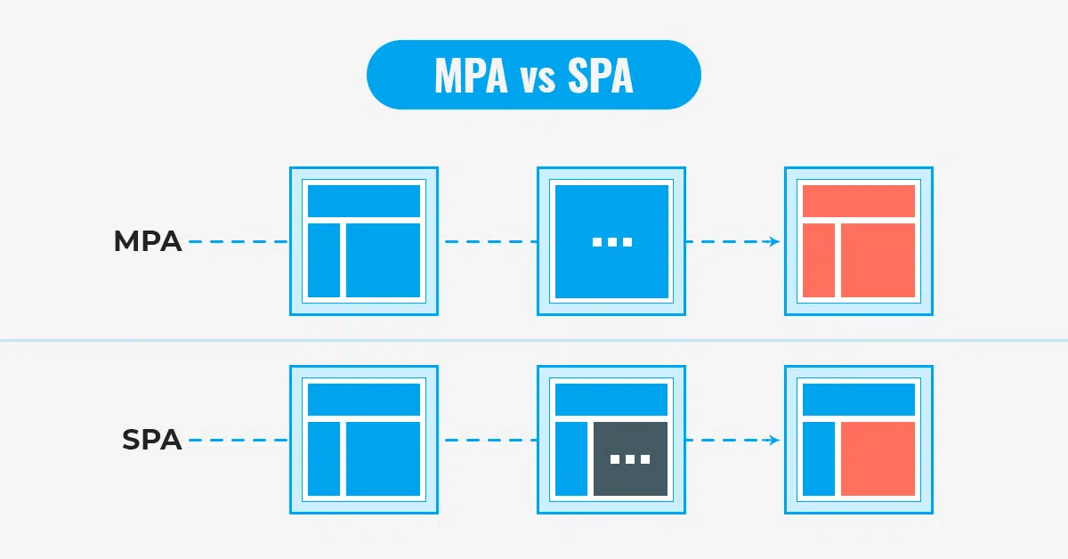

Slide 23



Slide 24
Vue server
http://localhost:5137/
App.vue 컴포넌트 보여주기
http://localhost:5137/
ROUTER
http://localhost:5137/users
User.vue 컴포넌트 보여주기

Slide 25
Vue server
http://localhost:5137/
App.vue 컴포넌트 보여주기
http://localhost:5137/users
ROUTER
http://localhost:5137/users
User.vue 컴포넌트 보여주기

Slide 26

Vue server
http://localhost:5137/
App.vue 컴포넌트 보여주기
http://localhost:5137 /tetz
ROUTER
http://localhost:5137/users
User.vue 컴포넌트 보여주기

Slide 27
Vue server
http://localhost:5137/
App.vue 컴포넌트 보여주기
http://localhost:5137/
ROUTER
http://localhost:5137/users
User.vue 컴포넌트 보여주기

Slide 28
Router
일단 써보기!

Slide 29
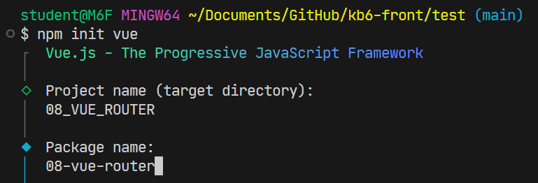
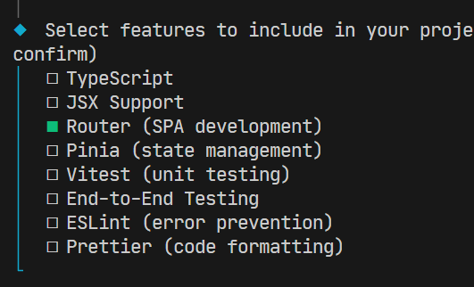
Router 사용 설정!

Slide 30
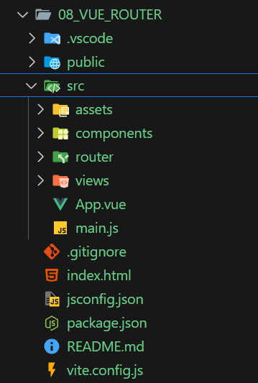
router 폴더 생성
views 폴더 생성

Slide 31
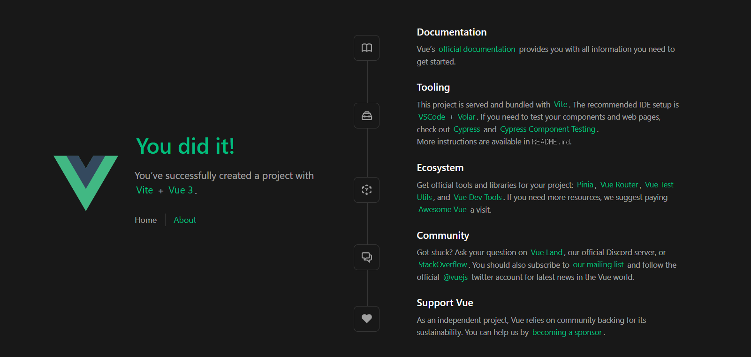


Slide 32
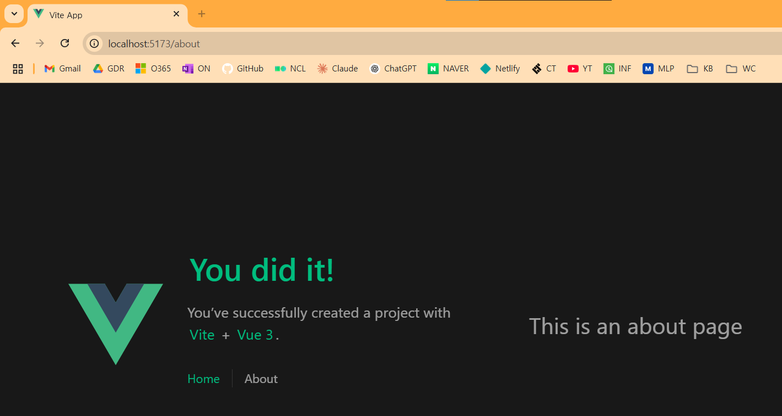

Slide 33


Slide 34


Slide 35
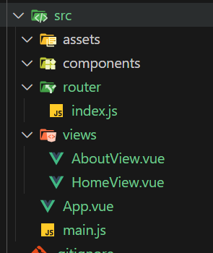
assets 의 파일 전부 삭제
components 의 파일 전부 삭제

Slide 36
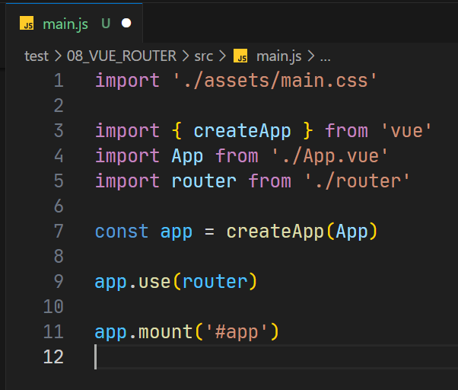
삭제한 main.css 파일
임포트 코드 삭제

Slide 37
<script setup>
import { RouterLink, RouterView } from 'vue-router';
</script>
<template>
<header>
<nav>
<RouterLink to="/">Home</RouterLink>
/
<RouterLink to="/about">About</RouterLink>
</nav>
</header>
<RouterView />
</template>
<style scoped></style>
App.vue 의 불필요 코드를 삭제!

Slide 38
Router 용
페이지 작업

Slide 39
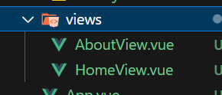
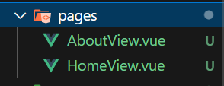
views 폴더를 pages 폴더로 수정

Slide 40
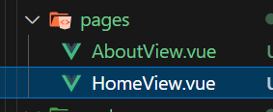
<template>
<div>
<h1>뷰 라우터의 세계에 오신 것을 환영 합니다!</h1>
<img
src="https://photo.coolenjoy.co.kr/data/editor/2008/20200813130955_aiqgbsrk.gif"
alt="지겨운 장동민 마멋"
/>
</div>
</template>
<script setup></script>
<style lang="scss" scoped></style>

Slide 41
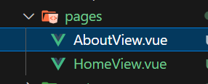
<template>
<div>
<h1>라우터를 한 장의 사진으로 표현을 하자면!?</h1>
<img
src="https://i.namu.wiki/i/7FODsKCXtAzORT_Y79ifc5xHgyqWYetlEAPqZmZMnI7rCdu2AjSsJauxPZTUBw39kQ10PXOa1sLU5m_EEov2hPfKFNnTerBjLto6fWdoktzGLRpDiYlfDIY4yoczHhyfuW1qsM1JNWQCmxE48y_PHA.webp"
alt="교통 경찰관 님"
/>
</div>
</template>
<script setup></script>
<style lang="scss" scoped></style>

Slide 42
Router
설정하기

Slide 43

import { createRouter, createWebHistory } from 'vue-router';
import HomeView from '../pages/HomeView.vue';
const router = createRouter({
history: createWebHistory(import.meta.env.BASE_URL),
routes: [
{
path: '/',
name: 'home',
component: HomeView,
},
{
path: '/about',
name: 'about',
component: () => import('../pages/AboutView.vue'),
},
],
});
pages 로 변경 된 폴더 명 반영

Slide 44
import { createRouter, createWebHistory } from 'vue-router';
import HomeView from '../pages/HomeView.vue';
const router = createRouter({
history: createWebHistory(import.meta.env.BASE_URL),
routes: [
{
path: '/',
name: 'home',
component: HomeView,
},
{
path: '/about',
name: 'about',
component: () => import('../pages/AboutView.vue'),
},
],
});
export default router;
라우터가 연결할 주소 값을 지정
해당 주소에 연결할 컴포넌트 연결

Slide 45
import { createRouter, createWebHistory } from 'vue-router';
import HomeView from '../pages/HomeView.vue';
const router = createRouter({
history: createWebHistory(import.meta.env.BASE_URL),
routes: [
{
path: '/',
name: 'home',
component: HomeView,
},
{
path: '/about',
name: 'about',
component: () => import('../pages/AboutView.vue'),
},
],
});
export default router;
초기에 컴포넌트를 로딩하지 않고
해당 주소 요청이 들어 올 때만
컴포넌트를 즉시 불러서 연결!
➔ Lazy Loading

Slide 46
App
코드 변경

Slide 47
<script setup>
import { RouterLink, RouterView } from 'vue-router';
</script>
<template>
<header>
<nav>
<RouterLink to="/">Home</RouterLink>
/
<RouterLink to="/about">About</RouterLink>
</nav>
</header>
<RouterView />
</template>
<style scoped></style>
라우터에 설정한 주소로
이동시켜주는 RouterLink
라우터 주소에 연결 된
컴포넌트를 보여줄 위치를 지정하는
router-view

Slide 48
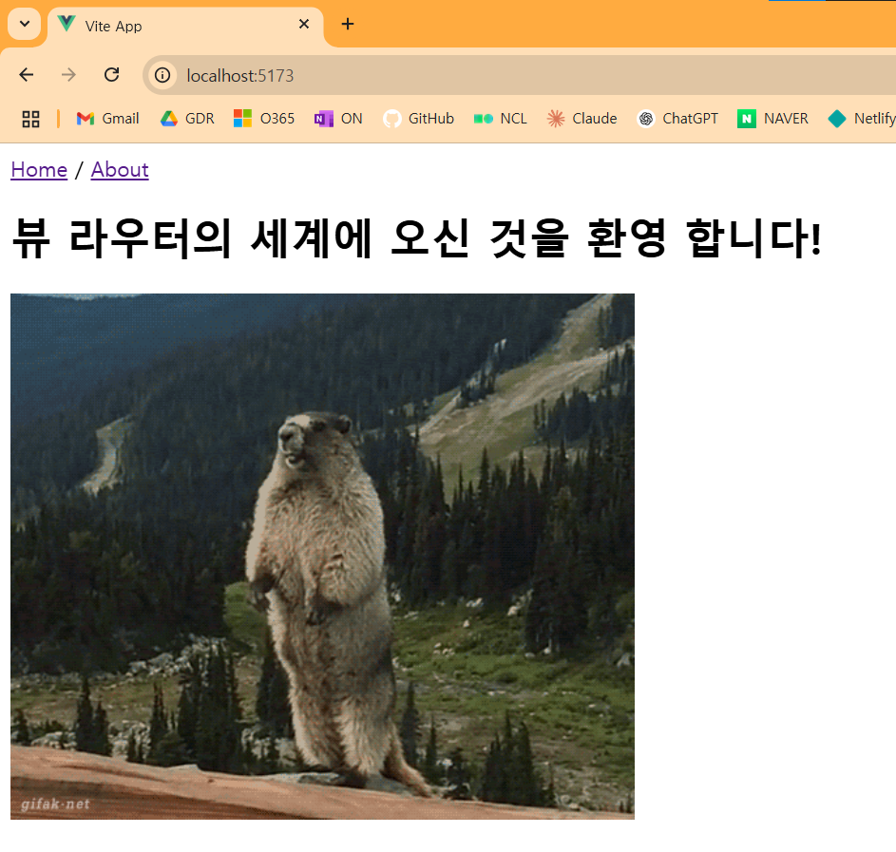
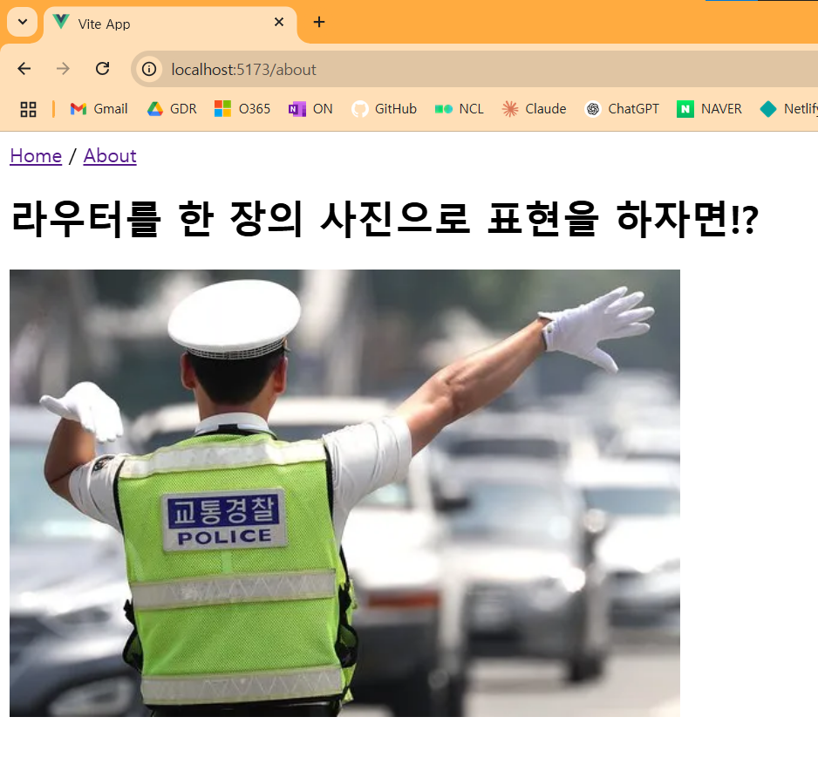

Slide 49
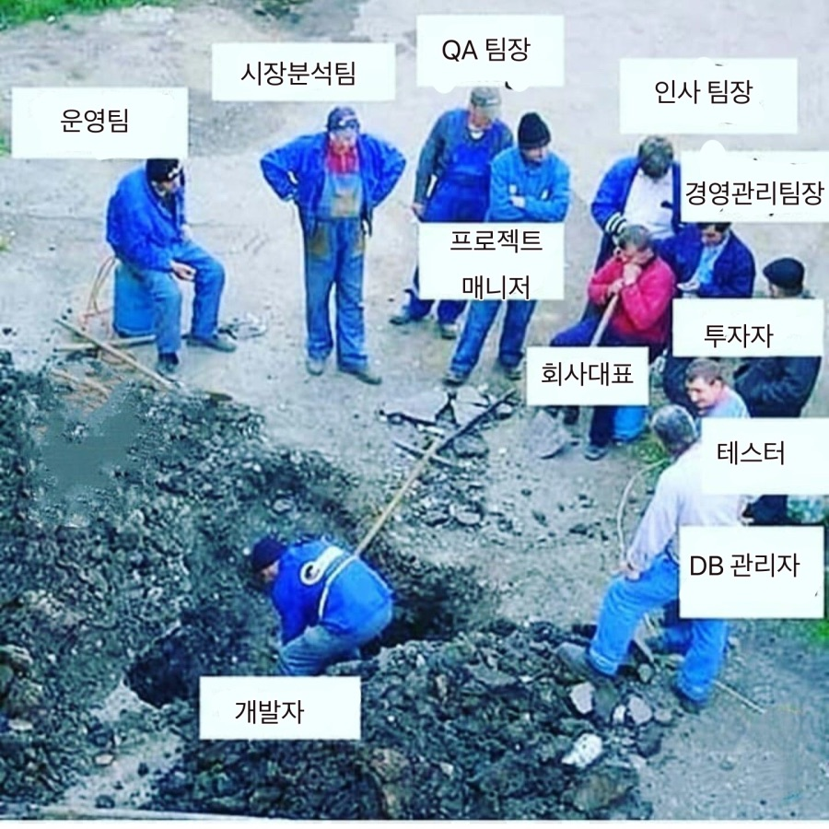


Slide 50
주소 처리를 도와주는
useRouter

Slide 51
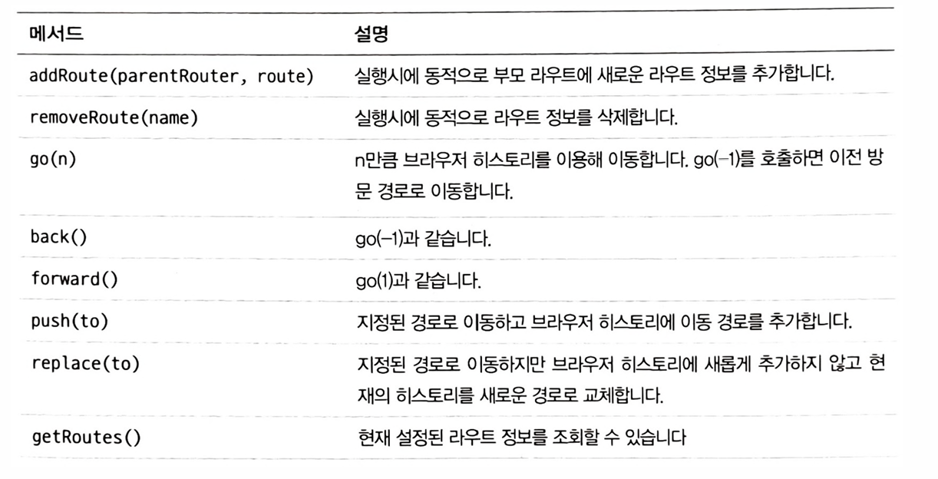

Slide 52

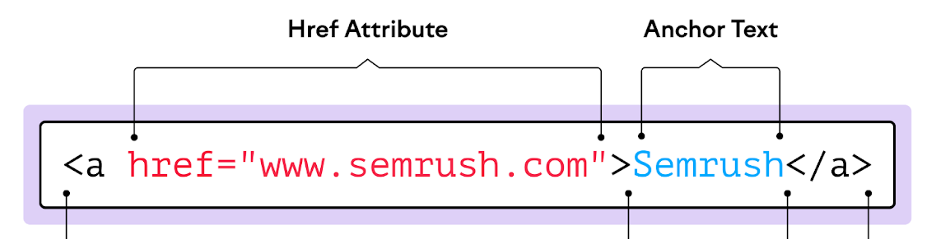



Slide 53
<script setup>
import { RouterLink, RouterView, useRouter } from 'vue-router';
const router = useRouter();
</script>
<template>
<header>
<nav>
<div class="button-nav">
<button @click="router.push('/')">Home</button>
<button @click="router.push('/about')">About</button>
<button @click="router.back()">뒤로</button>
<button @click="router.forward()">앞으로</button>
<button @click="router.go(-2)">뒤로 2번</button>
</div>
</nav>
</header>
<RouterView />
</template>
Vue 에서 관리하는
라우터 객체를 임포트
객체를
변수에 담아서 사용
각각의 기능을 잘 쓰면 됩니다!

Slide 54
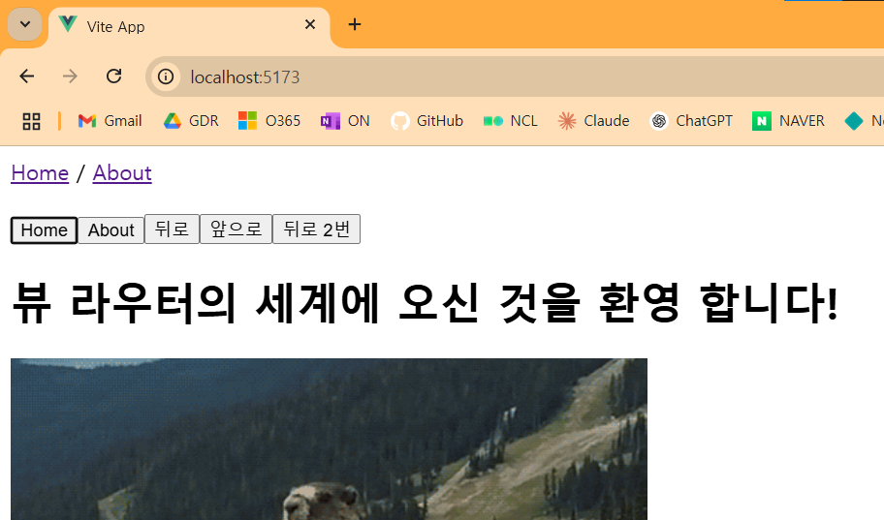
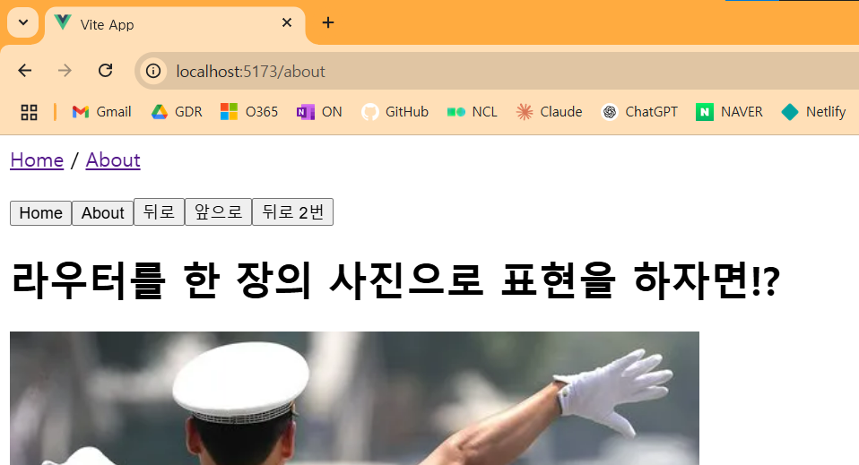

Slide 55
Dynamic
Route

Slide 56


Slide 57
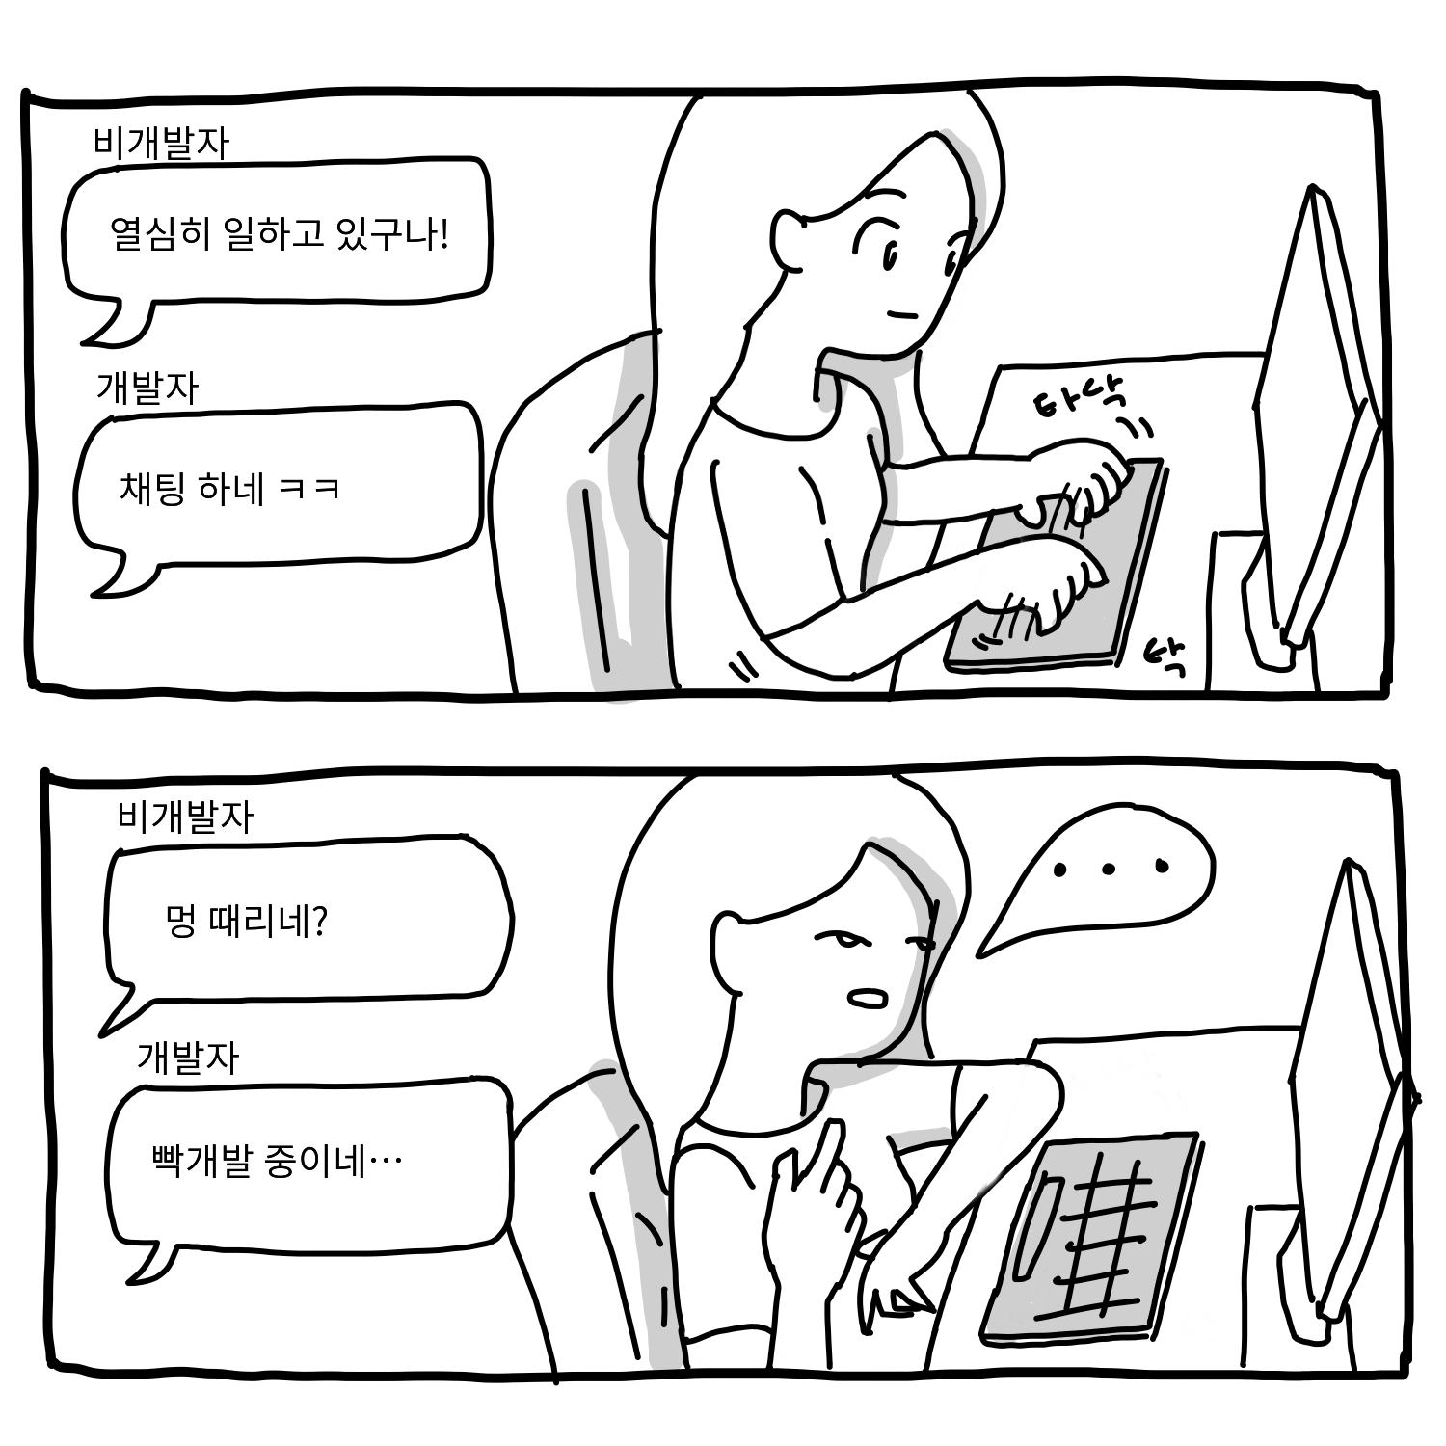


Slide 58


Slide 59

D 컴포넌트
C 컴포넌트
E 컴포넌트
B 컴포넌트
F 컴포넌트
A 컴포넌트
G 컴포넌트

Slide 61
Parameter,
QueryString

Slide 62
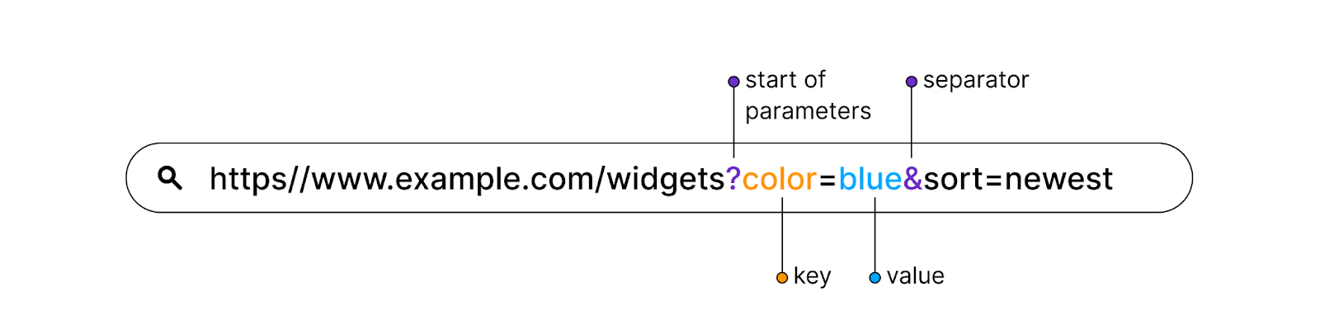

Client
정보

Slide 63

url: '/dynamic/:mood/:condition'
Parameter
약속된 형태로 정보 보내기

Slide 64
url: '/dynamic?mood=happy&condition=good',
QueryString
사용자가 원하는대로
정보 보내기

Slide 65
Parameter 에 의한
Dynamic Route

Slide 66
const router = createRouter({
history: createWebHistory(import.meta.env.BASE_URL),
routes: [
{
path: '/',
name: 'home',
component: HomeView,
},
{
path: '/about',
name: 'about',
component: () => import('../pages/AboutView.vue'),
},
{
path: '/dynamic/:mood',
name: 'dynamic',
comment: () => import('../pages/DynamicPage.vue'),
props: true,
},
],
});
export default router;
router/index.js
dynamic 주소에 대한
parameter 설정

Slide 67
<script setup>
import { RouterLink, RouterView } from 'vue-router';
</script>
<template>
<header>
<nav>
<RouterLink to="/">Home</RouterLink>
/
<RouterLink to="/about">About</RouterLink>
/
<RouterLink to="/dynamic/happy">Happy</RouterLink>
/
<RouterLink to="/dynamic/exciting">Exciting</RouterLink>
</nav>
</header>
<RouterView />
</template>
<style scoped></style>
App.vue
happy 와 exciting
문자를 parameter 로
보내는 링크 설정

Slide 68
DynamicPage.vue
<template>
<div>
<h1>오늘의 기분은!? {{ msg }}</h1>
<img :src="imgSrc" alt="msg" />
</div>
</template>
<script setup>
import { ref, watch, computed } from 'vue';
import { useRoute } from 'vue-router';
const currentRoute = useRoute();
const mood = computed(() => currentRoute.params.mood);
const msg = computed(() =>
mood.value === 'happy' ? '행복합니다' : '씐납니다'
);
const imgSrc = computed(() =>
mood.value === 'happy'
? 'https://i.pinimg.com/564x/a3/a3/52/a3a352efb5a5829ca7007d86369a0d59.jpg'
: 'https://i.imgur.com/wOCGlbN.gif'
);
</script>
mood 라는 약속된
파라미터 정보를
useRoute 를 사용하여
받아오기
받아온 mood 값으로
computed 를 이용하여
오늘의 기분 메시지를 결정
받아온 mood 값으로
computed 를 이용하여
이미지의 주소값도 결정

Slide 69
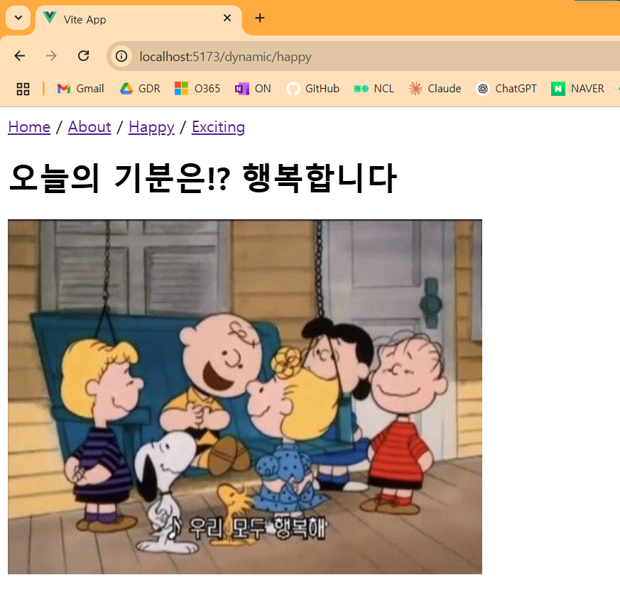

Slide 70
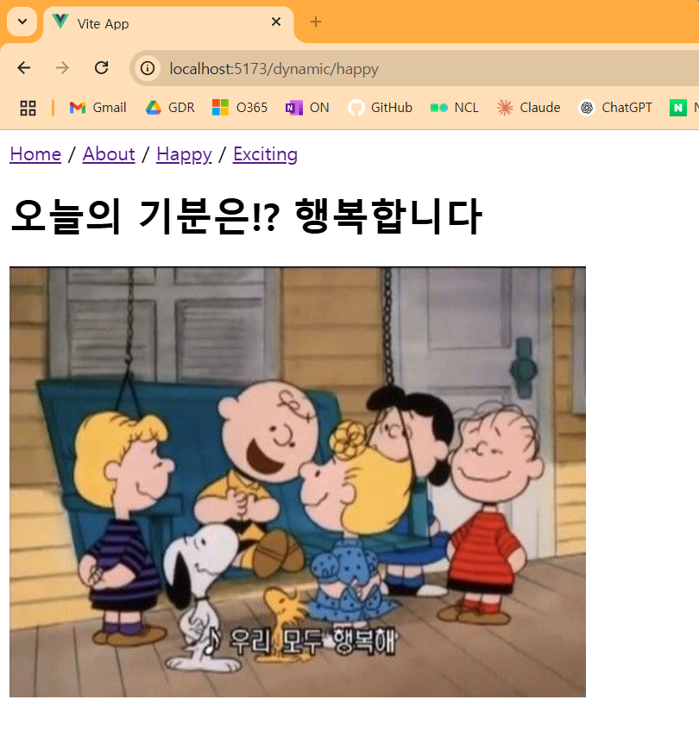
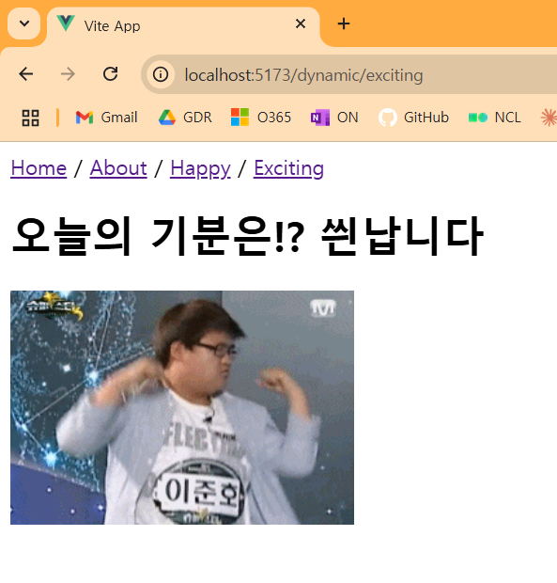

Slide 71
주소 예외 처리

Slide 72
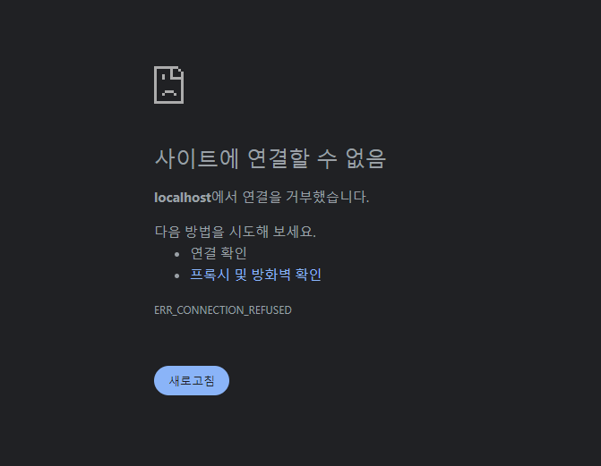

Page Not Found
사용자가 예상하지 못한 주소 값을 입력하는 경우가 발생
이럴 때, 브라우저에서 제공하는 404 Not Found 페이지를 띄우면?

Slide 73
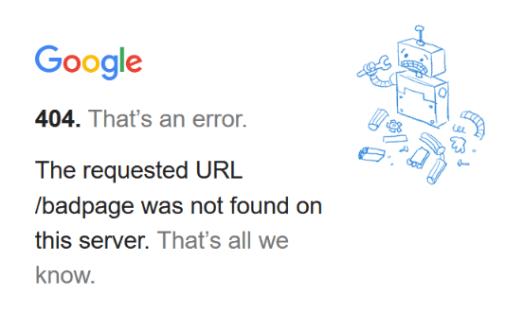


Slide 74
Page Not Found
따라서 잘못 입력 된 주소에 대한 예외 처리가 필요합니다!
Vue Router 는 * 라는 편리한 방법을 제공 합니다!
/:pathMatch(.*)* 는 모든 주소 입력을 의미하며 아래와 같이 사용합니다!
{
path: '/:pathMatch(.*)*',
name: 'notfound',
component: () => import('../pages/NotFound.vue'),
},

Slide 75

*
/:pathMatch(.*)*

Slide 76
routes: [
{
path: '/',
name: 'home',
component: HomeView,
},
{
path: '/about',
name: 'about',
component: () => import('../pages/AboutView.vue'),
},
{
path: '/dynamic/:mood',
name: 'dynamic',
component: () => import('../pages/DynamicPage.vue'),
props: true,
},
{
path: '/user/:id',
name: 'user',
component: () => import('../pages/UserPage.vue'),
props: true,
},
{
path: '/:pathMatch(.*)*',
name: 'notfound',
component: () => import('../pages/NotFound.vue'),
},
],
코드 처리 방향

Slide 77
Page Not Found
주소 요청에 일치가 되는 라우터가 없으면 아래의 라우터로 내려오게 되는데 마지막 라우터에서 주소를 /:pathMatch(.*)* 를 사용하여 처리 하면 일치가 안된 주소는 한꺼번에 처리가 가능합니다!
해당 라우터에서 <NotFound> 컴포넌트로 연결하여 모든 예외를 처리!

Slide 78
<template>
<div>
<h1>404 Not Found</h1>
<img
src="https://i.namu.wiki/i/P4zEz17i2GeF5QlJ8gMpBTzJD9fJYRraZN6FNuoAg7cnt57W_y6P33c8t520QP6bhzihN1ZVQiph0uR1f3mnjQ.webp"
alt="없어요"
/>
</div>
</template>
<script setup></script>
<style lang="scss" scoped></style>

Slide 79
